Slide 1
Cinética química
Teoría das reaccións químicas

Slide 2
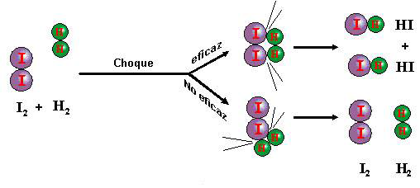
Teoría cinética das colisións
Lewis 1918
Choques eficaces entre partículas
Enerxía suficiente para debilitar e romper enlaces .Enerxía de activación(Ea)
Orientación adecuada

Slide 3
Teoría do estado de transición
Eyring 1935
No paso de reactivos a produtos formarase un estado de transición intermedio no que se forma un agregado chamado complexo activado.
O complexo activado formarase si se producen choques eficaces entre as partículas dos reactivos.

Slide 4
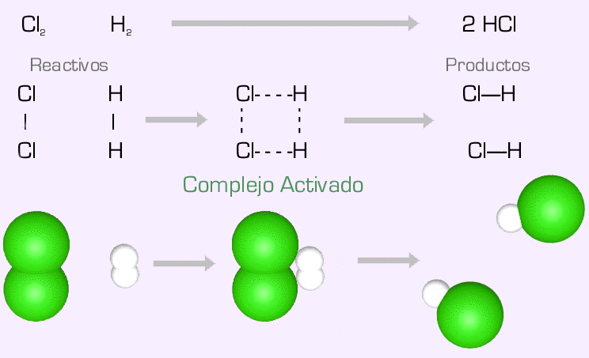
Complexo activado
O complexo activado formado polas partículas dos reactivos cos seus enlaces debilitados e por aquelas que empezan a formar os novos enlaces

Slide 5
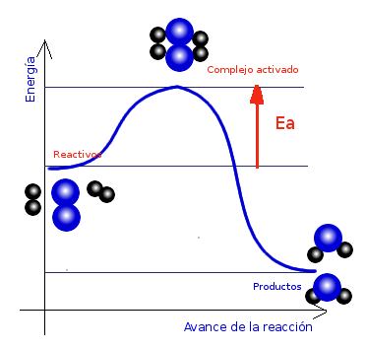
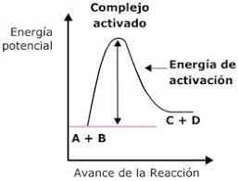
Enerxía de activación
Canto máis fortes os enlaces ou canto maior número de enlaces , maior Ea

Slide 6
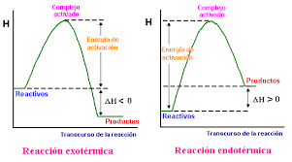
Diagrama entálpico

Slide 7
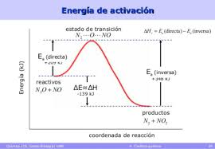

Slide 8
Cinética Química
FACTORES DOS QUE DEPENDE A VELOCIDADE DUNHA REACCIÓN

Slide 9
Factores que inflúen
Natureza dos reactivos
Facilidade para entrar en contacto
Concentración dos reactivos
Temperatura
Presenza de catalizadores

Slide 10
Natureza dos reactivos
A maior movemento entre as partículas reaccionantes maior a posibilidade de choque e maior velocidade de reacción
gases> líquidos> sólidos
Se hai que romper máis enlaces nos reactivos ou estes son máis fortes, polo xeral menor velocidade de reacción.

Slide 11
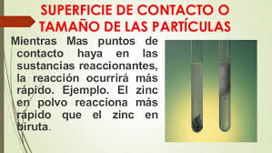
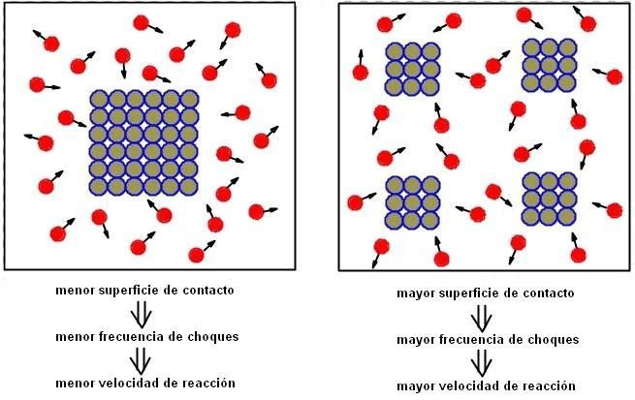
Facilidade para entrar en contacto
Nos sólidos canto maior sexa a superficie de contacto, maior velocidade de reacción

Slide 12
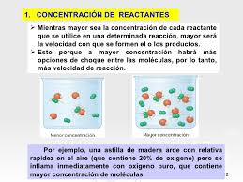
Concentración dos reactivos
A maior concentración dos reactivos maior velocidade.
A+B→C
V= K[A]^{α}[B]^{β}

Slide 13
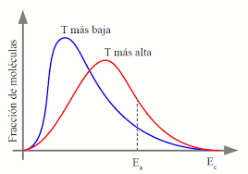
Temperatura
Con moi pouca excepcións
Ao aumentar a temperatura aumenta
a velocidade de reacción.

Slide 14
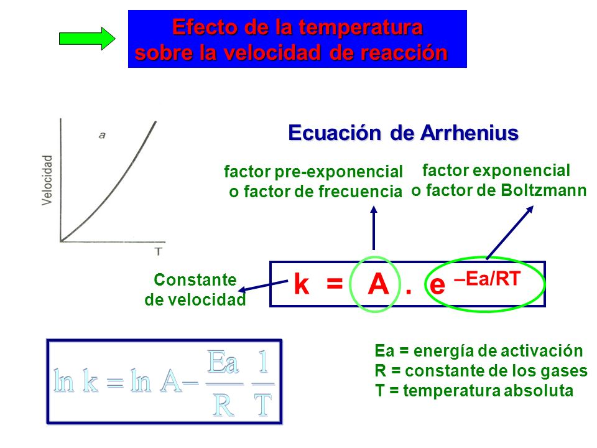

Slide 15
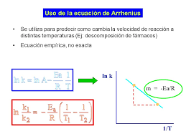

Slide 16
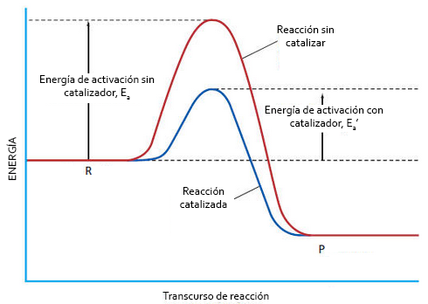
Catalizadores
Substancias que alteran a velocidade de reacción sen que eles sufran ningún cambio químico permanente.
Non interveñen na reacción ou rexenéranse ao final dela
Non modifican o valor de ΔG ou ΔH
Catalizadores positivos

Slide 17
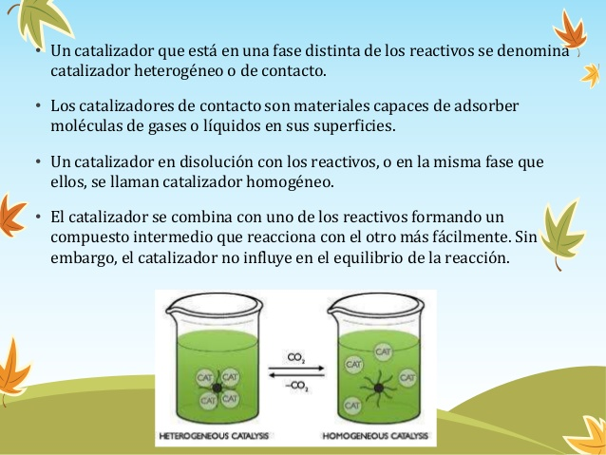
Catalizadores
Homoxéneos
Heteroxéneos(Fe, Pt,Ni, Al₂O₃.

Slide 18
Mapa conceptual sobre utilización de catalizadores
Industria alimentaria
Automóbiles
Outros procesos industriais.
Enzimas
Data entrega 25/1/2019

